Slide 1


TodayNews
중간 결과 보고
Meeting Using DeepLearning
201601364 박주영(T) 201503665 홍승환 201600599 김아연201701138 김혜원 201700124 이산가 비두샤
HERE
http://www.free-powerpoint-templates-design.com
Notes:
안녕하세요 MUD(Meeting Using DeepLearning)팀 발표 시작하겠습니다.
저희 팀은 팀장 박주영, 팀원 김혜원, 김아연, 홍승환으로 이루어져있습니다.

Slide 2
목차
01
서비스 소개
02
시스템 구성도 및 흐름도
03
시스템별 구현 현황
04
작품 시연
05
향후 계획 및 담당 업무

Slide 3

머신러닝을 이용한 뉴스 제공 서비스
즉, 뉴스를 봐야겠다고 생각은 하나, 뉴스를 보지 않는 사람들에게 오늘 하루의 뉴스를 요약하여 제공하는 어플입니다.
Today News
News summary using machine learning

Slide 4






1. TN Services 소개
Today news어플리케이션을 통해 제공받을 수 있는 서비스입니다.
1. 뉴스 요약본 제공
2. 주제별 뉴스
실시간으로 뉴스 요약본을 제공합니다.
뉴스를 군집화하여 주제별로 묶어서 보여줍니다.
3. 개인화 추천 기능
4. 북마크 기능
사용자별 맞춤 뉴스를 추천하여 보여줍니다.
사용자가 원하는 내용을 스크랩하여 후에 다시 볼 수 있습니다.
5. 뉴스 브리핑 기능
6. 잠금화면
군집화된 뉴스의 요약본을 브리핑 해주는 기능이다.
스마트폰의 잠금화면에서 실시간 뉴스를 제공받을 수 있습니다.
Notes:
여기 지워야 하나???

Slide 5
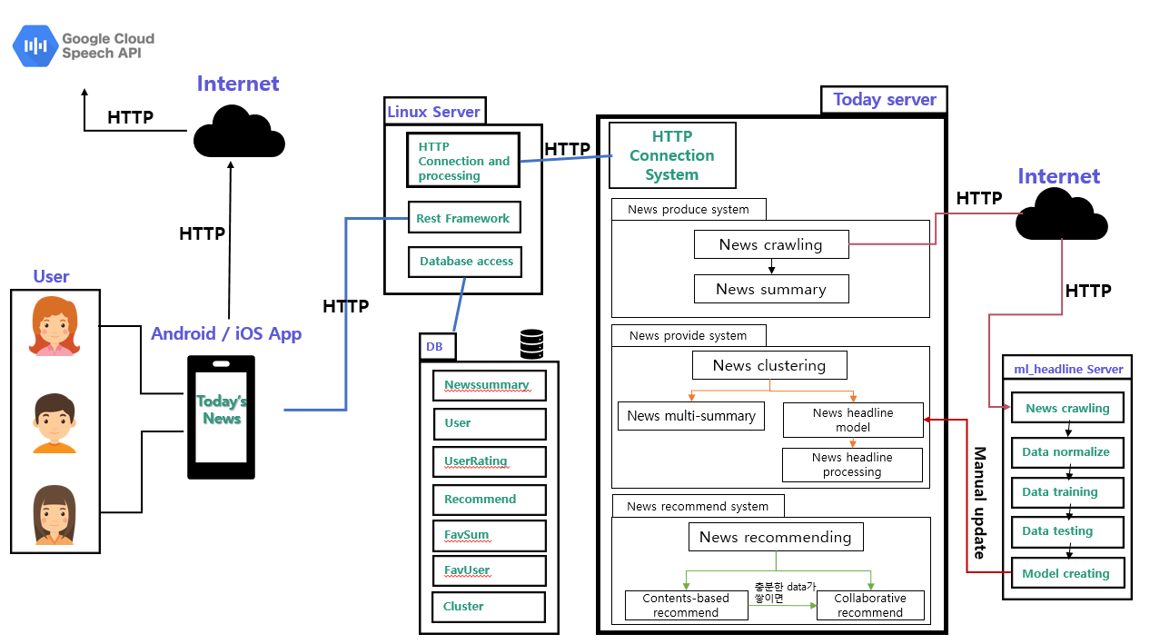
2. 시스템 구성도 및 흐름도
TN 시스템 구성도

Slide 6
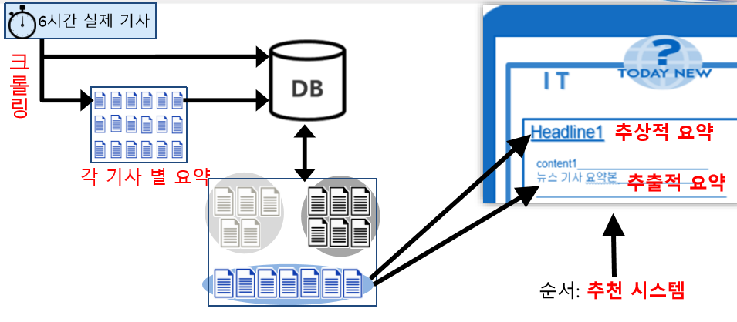

2. 시스템 구성도 및 흐름도
TN 시스템 흐름도
실시간 기사

Slide 7
3. 시스템 별 구현 현황
주요 기능 목록
유형 | 주요 기능 | 설명 | 진척도(%)
앱 | 로그인 및 회원가입 | 사용자가 이메일인증을 통해 회원가입을 하고 로그인 기능을 통해 서비스를 이용할 수 있다. | 100%
 | 화면 제공 | 뉴스를 볼 수 있는 메인 화면과 카테고리 화면, 회원 정보와 스크랩 기능이 있는 회원 정보 화면을 제공한다. | 90%
 | TTS기능 | 군집화된 뉴스의 요약본을 브리핑 해주는 기능이다. | 100%
 | 스크랩 기능 | 사용자가 원하는 뉴스를 스크랩하여 뉴스 정보를 DB에 저장하여 후에 다시 볼 수 있도록 한다. | 0%
뉴스 생성 시스템 | 뉴스 크롤링 | 실시간으로 정치, 경제, 사회, IT 뉴스를 크롤링 한다. | 100%
 | 뉴스 요약본 생성 | Lexrank를 이용하여 뉴스를 3줄로 요약한 후 db에 저장한다. | 100%
뉴스 제공 시스템 | 뉴스 클러스터링 | K-means를 이용하여 주제별로 뉴스를 클러스터링한다. | 70%
 | 헤드라인 생성 | 딥 러닝을 이용하여 생성된 모델을 통해 각 뉴스 군집의 헤드라인을 추상적 요약 기법으로 생성한다. | 70%
 | 다중 문서 요약 | 군집화된 뉴스들을 모아 다시 한번 요약하여 각 군집의 대표 요약본으로 제공 | 80%
뉴스 추천 시스템 | 개인화 추천 뉴스 제공 | 콘텐츠기반, 협업필터링을 이용하여 개인별 맞춤 뉴스를 추천한다. | 90%

Slide 8
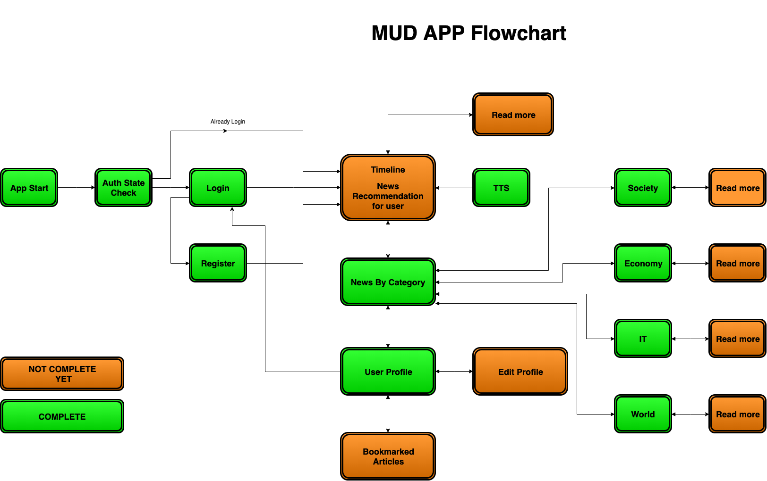
3-1. APP개발 세부 진행 사항
Notes:
Ui

Slide 9
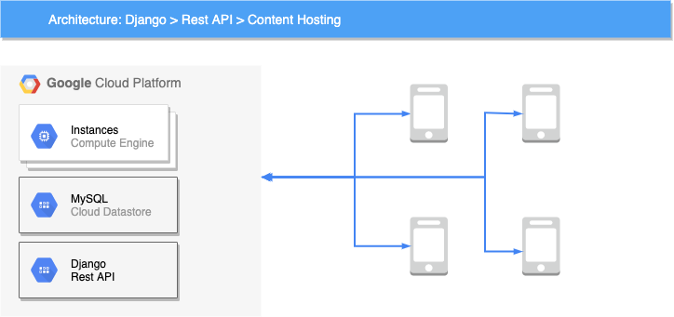
3-1. APP개발 세부 진행 사항
Cloud Architecture
Notes:
Ui

Slide 10
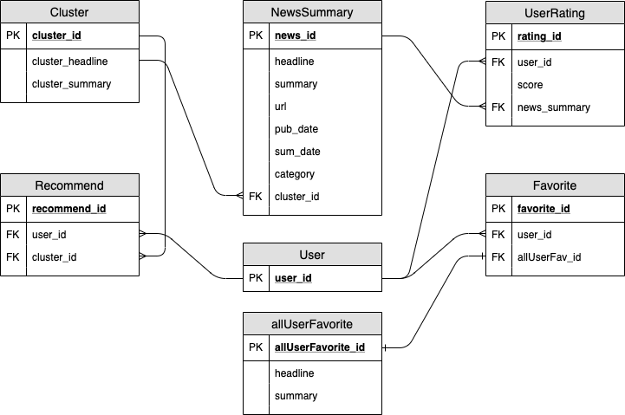
3-1. APP개발 세부 진행 사항
데이터 베이스 설계
MySQL Database
Notes:
Ui

Slide 11
3-1. APP개발 세부 진행 사항
APP 통신
Get Articles By Category
class Article {
String newsId;
String headline;
String summary;
String url;
String pubDate;
String sumDate;
String category;
String clusterId;
Article({this.newsId, this.headline,this.summary, this.url,this.pubDate, this.sumDate,this.category,this.clusterId});
Article.fromJson(Map<String, dynamic> json) {
newsId = json['news_id'];
headline = json['headline'];
summary = json['summary'];
url = json['url'];
pubDate = json['pub_date'];
sumDate = json['sum_date'];
category = json['category'];
clusterId = json['cluster_id'];
}
Function for http.get
static Future getArticlesByCategory(category) async {
List<Article> articles = List();
final response = await http.get(
Uri.encodeFull("http://34.84.147.192:8000/news/articles/?format=json&category=" + category),
headers: {"Accept" : "application/json"}
);
if (response.statusCode == 200) {
articles = (json.decode(utf8.decode(response.bodyBytes)) as List)
.map((data) => new Article.fromJson(data))
.toList();
if (articles.length == 0){
articles.add(getArticleError);
return articles;
}
return articles;
} else {
articles.add(getArticleError);
return articles;
Notes:
Ui

Slide 12
3-2. 뉴스 생성 시스템 구현 현황
Crawling &summary
scheduler
IT Crawler Process
15분
경제 Crawler Process
5분
Queue
DB
Summary process
사회 Crawler Process
3분
<json type>
News summary table
{“headline”, “summary”,“url”, “pub_date”, “category”, “cluster_id”}
7분
정치 Crawler Process
Notes:
카테고리별로 크롤링 >> 큐 >> 서머리 >> db
실시간 크롤러
크롤링 과 서머리 동시 진행
큐1개 – 컴퓨터 메모리를 넘지 않는 데이터 양
서머리에서

Slide 13
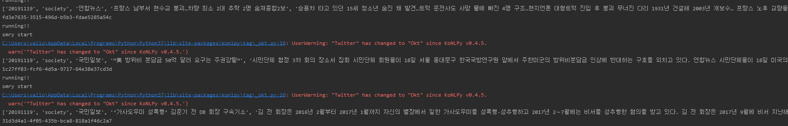
3-2. 뉴스 생성 시스템 구현 현황
Crawling &summary 결과
1. 결과를 리스트로 출력
크롤링 후 뉴스 본문을 요약한 데이터를 리스트로 저장한다.
Data = [오늘날짜,카테고리,언론사,제목,요약본문,ur,뉴스생성시간]으로 저장한다.
결과 예시: [ ‘20191119‘,’society’,’연합뉴스’,’프랑스 남부서 현수교 붕괴,,,’,’스용차 타고 있던 15세 청소년 숨진 채 발견. 트럭 운전사도….’,’2019.11.19.12.50’]

Slide 14
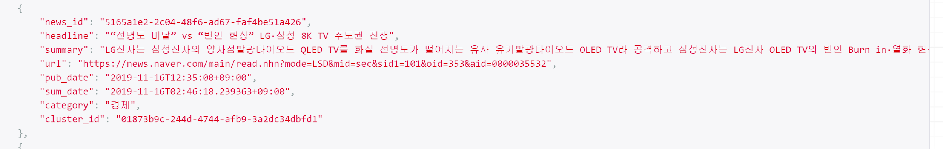
3-2. 뉴스 생성 시스템 구현 현황
Crawling &summary 결과
2. DB에 json형식으로 결과를 저장
REST API를 이용해 News summary table의 url과 통신을 한다.
Date = {“headline” : date[3], “summary” : date[4], “url”: date[5], “pub_date”:date[6], “category”:date[1], “cluster_id”:”…”} 의 json 형식으로 DB에 저장하며 앞서 생성된 data 리스트에서 알맞은 값을 value로 지정하여 준다.
요약된 뉴스는 실시간은로 앱에서 확인 가능하다.

Slide 15

3-3. 뉴스 제공 시스템 구현 현황
- K_means 이용한 Clustering
Crawling
Summary
Headline 1
-------------------------------
Contents 1
실시간으로 계속
News_id, sum
DB
Update시간되면
Clustering
Headline 2
-------------------------------
Contents 2
News_id, cluster_id
Just summary News 1
Clustering 끝나자마자
News Headline
(ML process)
Contents
(News multi summary)
Just summary News 2
Clustering 도출 결과 : 유사 주제를 가진 뉴스들을 묶는다.
각 Cluster 속에서 중심 주제와 가까운 것은 Cluster_id 부여 / 이 외 default
이 때의 Cluster_id는 UUID
Cluster 당 포함 뉴스기사 수 == Cluster 크기
Notes:
K-means를 이용한 군집화

Slide 16
3-3. 뉴스 제공 시스템 구현 현황
- K_means 이용한 Clustering
< Clustering >
News_id, sum
①Category 선택
②불용어 제거 및 tokenizer
문장에서 색인어 추출을 위해 명사,동사,알파벳,숫자 정도의 단어만 뽑아서 토큰화 ( 불용어는 stopword로 지정)
③정규화
⑤Kmeans 적용
⑥Centroid와 근접 기사 찾기
News_id,
cluster_id
④최적의 K찾기
②불용어 제거 및 tokenizer
토큰화 시 참조 API : Countvectorizer vs Tfidfvectorizer vs HashingVectorizer
Notes:
여기서 중요한거 Sum이라는 것
Defaul된 것은 낱개로 보여줌

Slide 17
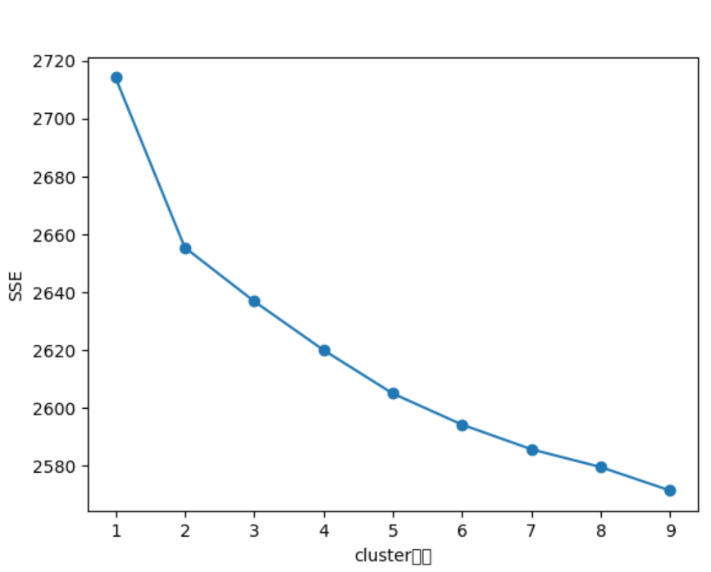
3-3. 뉴스 제공 시스템 구현 현황
- K_means 이용한 Clustering
④최적의 K찾기
-최적의 K값 찾기 방법 1) elbow 기법
2) 실루엣 기법
-문제점:
두 방법은 K값을 하나하나 다 넣어보고 나온 성능평가 결과를 의미한다.
고로 한 카테고리 당 24시간에 (사회 1만개, 경제 5천개, IT 2천개, 정치 4천개) crawling 시,
시간이 오래 걸린다. 1만 dataset을 range 6 내에 Kmeans →20분 소요
분산이 작을 시
문자 데이터에 대한 내용이므로 시각적 판단 기준이 없음 ( 분산도 그래프 작성의 어려움)
→ 올바른 clustering 여부
-해결책 : K값에 최대 최소 범위를 지정 ( 10< K < 20 ) : 추천, 보여지는 Headline의 편리성과 관련
* 유동 K
: multiprocessing 이용
* 고정 K
Notes:
원래 K값이 작을수록 성능이 좋게평가됌
군집의 크기가 클수록
빨간 동그라미에 안들어간것들은 just summary news 낱개
K값에 최대 최소 범위를 지정
최종 목적 유동 K

Slide 18
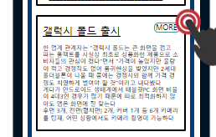
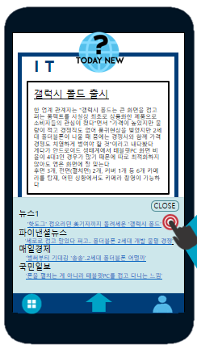
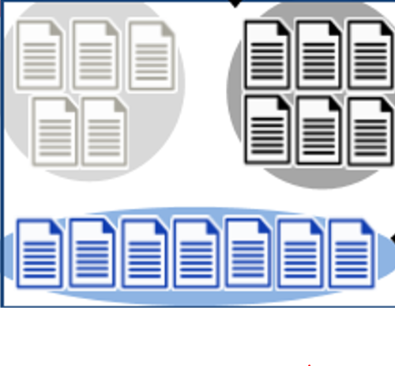
3-3. 뉴스 제공 시스템 구현 현황
- K_means 이용한 Clustering
⑥Centroid와 근접 기사 찾기
== MORE 선택 시 보여지는 기사들
(전처리 된 data + 최적의 K) + Kmeans의 각 중심 centroid,
Cn과의 vector data의 거리를 측정하여 가까운 순으로 list화
List의 index(0,N)까지 근접 기사로 측정
‘N’ == 최대 more 속 기사들
: N이 클수록 낱개 just news가 줄어든다.
N = 20으로 지정
cluster 내 크기가 N보다 작으면 작은 만큼만 도출
근접 기사로 측정된 것만 Cluster_id 부여 / 나머지는 default
Notes:
원래 K값이 작을수록 성능이 좋게평가됌
군집의 크기가 클수록
빨간 동그라미에 안들어간것들은 just summary news 낱개

Slide 19
3-4. 헤드라인 제공 기능 구현 진행 현황
- ML_Headline & Multi-contents-Summary process Multiplexing
1
Today server(news provide system)
Queue
Multi-contents-
Summary process
DB
ml_headline_processing process
q.put()
q.get()
<Json type>
Cluster table
{cluster id: cluster_id,
cluster_headline: headline,
cluster_summary: summary}
U1. “제너시스 BBG 토종 닭 숯불구이 전문점 ~”
2. 프랜차이즈그룹 제너시스 BBG 회장~의 다중 문서 요약 결과 QUEUE에 q.put()
Model manual update
2
ml_headline server
News crawling
News normalize
ml_headline training
ml_headline testing
Headline Model create
Notes:
뉴스 headline 생성 과정이다
뉴스 headline 과정은 총 2가지로 나뉜다
1번은 Today serve에서 news cluster된후 cluster의 다중 문서요약 process가 실행되어 다중 문서 요약본을 추출한다. 이 추출된 요약본은 queue로 들어가 ml_headline_processing process가
가져와 꺼낸다. 꺼낸 다중 문서 요약본을 ml_headline model에 input 값으로 넣고 ouput값으로 다중 뉴스의 headlin을 추출하게 된다.
앞서 받은 다중 요약본과 다중 뉴스의 headlin은 json 형식으로 cluster db에 저장하게 된다. 이때 linux sever와 HTTP 통신하여 DB에 접근하여 저장한다
2번은 headline모델을 생성하기 위한 ml_headline serve이다.먼저 headline 모델을 업데이트 해주기위해 7주일에 한번씩 updat할 예정이다. Update를 위해 news crawling하는데 충분한
Dataset을 얻기 위해 한달간의 news를 얻는다[약 50만개 이다] 얻은 뉴스들을 news 정제화과정 즉 news data 전처리 과정을 거친뒤 ml_headline training 하고 testin까지 해서 model을 생성한다. 생성된 모델을 update 시켜주기위해 Linux serve와 HTTP 통신하여 모델 manual update 시킨다.

Slide 20
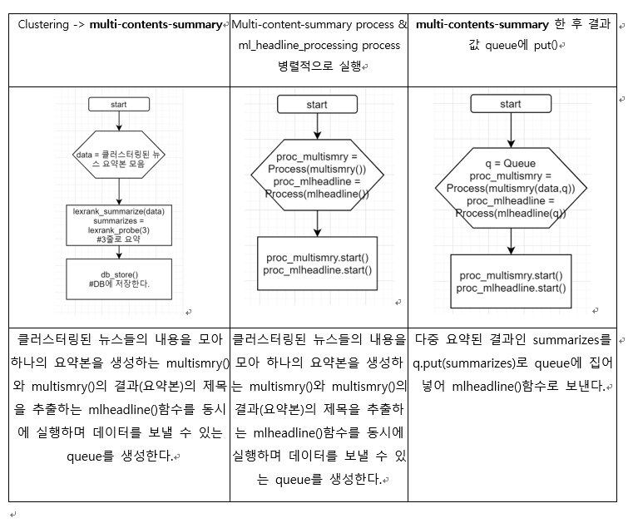
3-4. 헤드라인 제공 기능 구현 진행 현황
- ML_Headline & Multi-contents-Summary process Multiplexing
Notes:
뉴스 headline 생성 과정이다
뉴스 headline 과정은 총 2가지로 나뉜다
1번은 Today serve에서 news cluster된후 cluster의 다중 문서요약 process가 실행되어 다중 문서 요약본을 추출한다. 이 추출된 요약본은 queue로 들어가 ml_headline_processing process가
가져와 꺼낸다. 꺼낸 다중 문서 요약본을 ml_headline model에 input 값으로 넣고 ouput값으로 다중 뉴스의 headlin을 추출하게 된다.
앞서 받은 다중 요약본과 다중 뉴스의 headlin은 json 형식으로 cluster db에 저장하게 된다. 이때 linux sever와 HTTP 통신하여 DB에 접근하여 저장한다
2번은 headline모델을 생성하기 위한 ml_headline serve이다.먼저 headline 모델을 업데이트 해주기위해 7주일에 한번씩 updat할 예정이다. Update를 위해 news crawling하는데 충분한
Dataset을 얻기 위해 한달간의 news를 얻는다[약 50만개 이다] 얻은 뉴스들을 news 정제화과정 즉 news data 전처리 과정을 거친뒤 ml_headline training 하고 testin까지 해서 model을 생성한다. 생성된 모델을 update 시켜주기위해 Linux serve와 HTTP 통신하여 모델 manual update 시킨다.

Slide 21
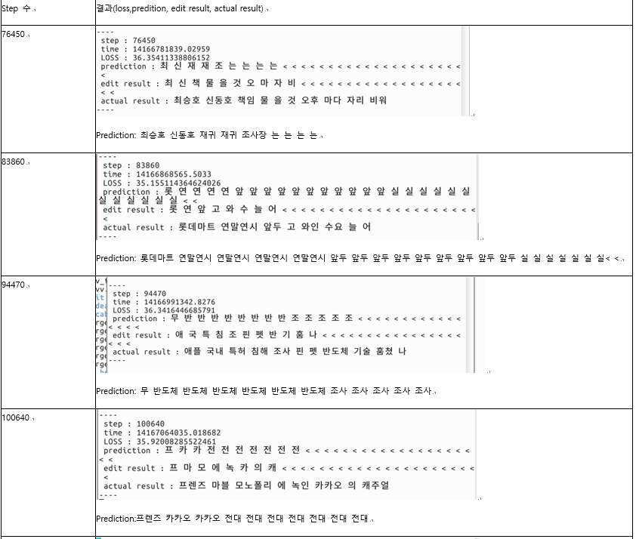
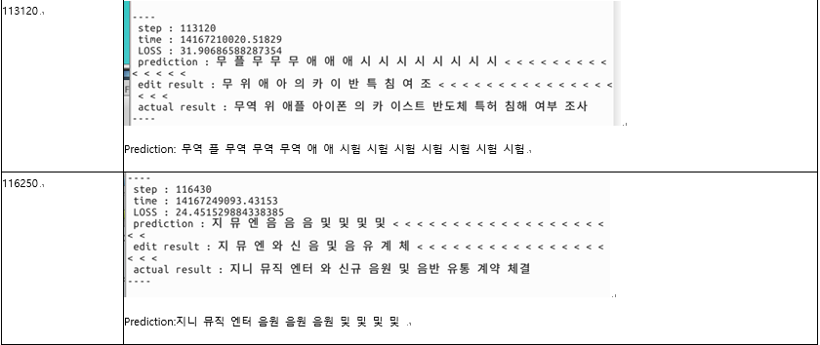
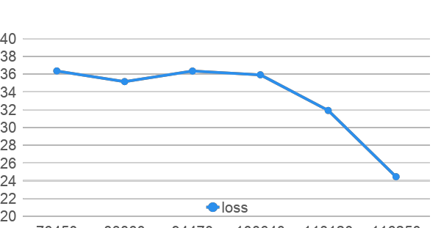
3-4. 헤드라인 제공 기능 구현 진행 현황
- ML_Headline process의 머신러닝 학습
1. 학습 결과
Notes:
트레이닝
모델 저장 x 🡪 계속 테스팅ㅇ 중이고 생각보다 오래 걸려 아마 학습은 오늘 중 끝날 것이고 성능을 확인하고 이 모델을 그대로 쓸 것인지 아님 다른 모델을 생성할 것인지 Step횟수가 증가할 수록 loss가 감소하는 것을 볼 수 있다. 손실함수가 모델의 오차를 측정하는 것. 학습이 올바른 방향으로 학습을 하고 있다는 것을 알 수 있다.

Slide 22
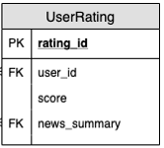
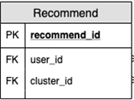
3-5. 추천 시스템 구현 진행 현황
HTTP
GET
HTTP
POST
추천 시스템
진행현황
UserRating 테이블에서 user_id, score 와 news_summary를 가져와 cluster_id와 user_id를 recommend 테이블로 업데이트 완료

Slide 23
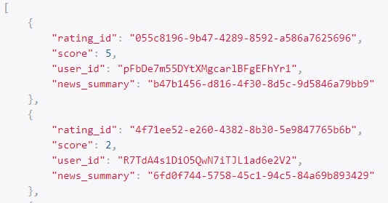
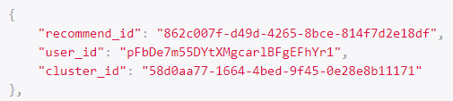
3-5. 추천 시스템 구현 진행 현황
Rating table
Recommend table
user_id가 pFbDe7m55DYtXMgcarlBFgEFhYr1인 유저에 대한 새로운 뉴스 군집을 Recommend table에 등록 했다.
앞으로의 계획
스케쥴러를 사용하여 주기적으로 추천 시스템 동작

Slide 24
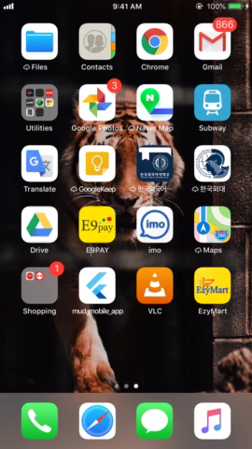
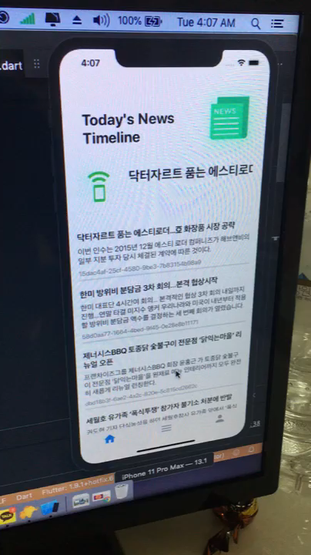
4. 작품 시연 동영상

Slide 25
5. 향후 계획 및 담당
주차 별 계획
프로젝트 기간 | 2019.9.9~2019.12.9
개발 내용 | 프로젝트 기간
 | 1주 | 2주 | 3주 | 4주 | 5주 | 6주 | 7주 | 8주 | 9주 | 10주 | 11주 | 12주 | 13주
아이디어 회의 및 계획
프로젝트 관련 자료 조사
역할 분담 및 핵심 기술 조사
사업 제안서 작성
요구사항 및 상세 설계 작성
서버 및 데이터 베이스 구현
앱 구현
뉴스 크롤링
클러스터링 시스템구현
요약 시스템 구성(추상적)
요약 시스템 구성(추출적)
추천 시스템 구현
개별 테스트 및 보안
통합 테스트 및 보안
최종 발표 및 시연
완료
미완료
예정

Slide 26
5. 향후 계획 및 담당
향후 계획
개발 내용 | 11주 | 12주 | 13주 | 담당자
클러스터링 시스템 구현 |  |  |  | 김혜원
헤드라인 추상적 요약 구현 |  |  |  | 박주영
스크랩 기능 구현 |  |  |  | 이산가 비두샤
다중요약 |  |  |  | 홍승환, 김아연
뉴스 제공 시스템 병렬처리 |  |  |  | 홍승환, 김아연
개별 테스트 및 보안 |  |  |  | 전 팀원
통합 테스트 및 보안 |  |  |  | 전 팀원
최종 문서 수정 |  |  |  | 전 팀원
최종 발표 및 시연 |  |  |  | 전 팀원

Slide 27

Thank You
감사합니다.
Notes:
정부지원
2. 경쟁력 유리시장에 많이 없어서 더
3.음성 + 인공지능 🡪 기업 업무생산성 높임… 생산성 크기때문에 사업성이 크다.1
ㄹㅇㄴ

